Slide 1
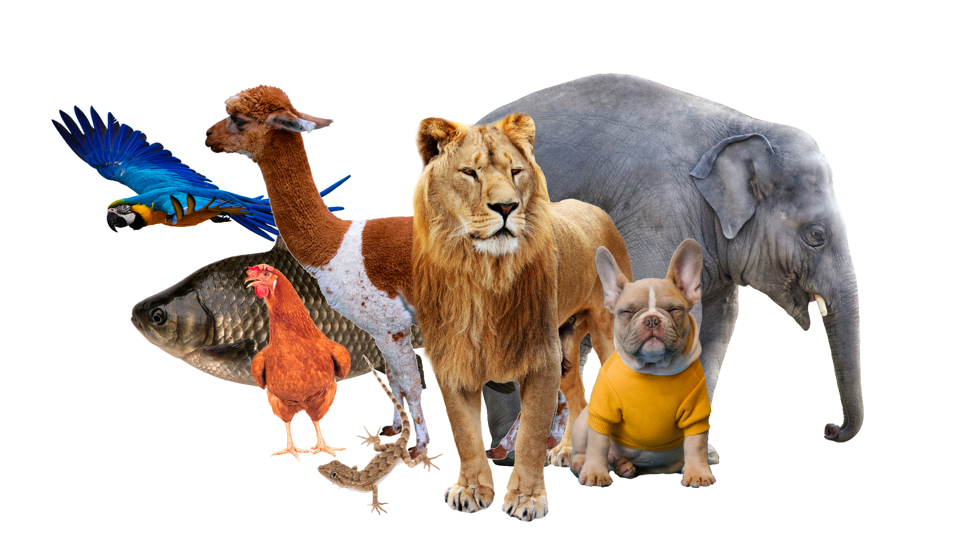
DEN STORE DYREQUIZ

Slide 2
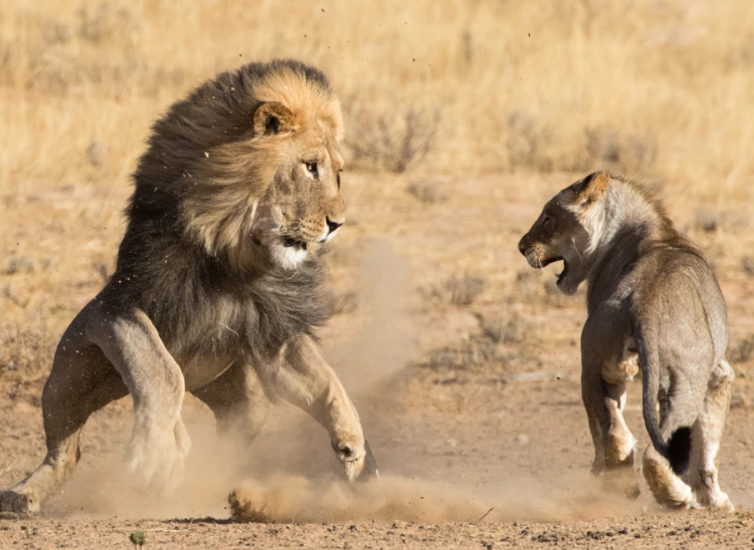
Hvor meget kan en hanløve æde på et måltid?
38 kilo
154 kilo

Slide 3
Hvor meget kan en hanløve æde på et måltid?
38 kilo
154 kilo

Slide 4
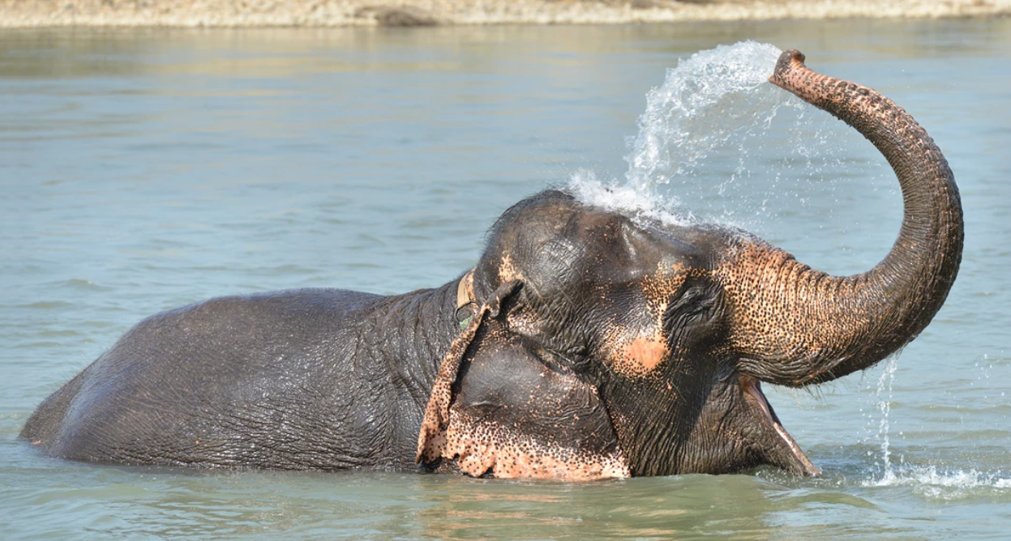
Hvor mange kilo lort laver en elefant om dagen?
200 kilo
20 kilo

Slide 5
Hvor mange kilo lort laver en elefant om dagen?
200 kilo
20 kilo

Slide 6
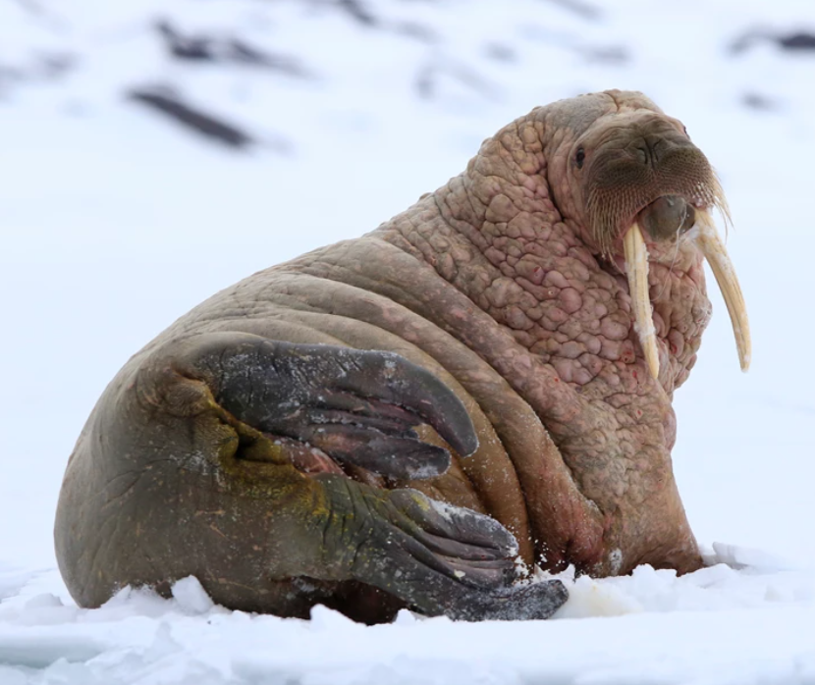
Bliver hvalrossens tænder ved med at vokse?
Nej
Ja

Slide 7
Bliver hvalrossens tænder
ved med at vokse?
Nej
Ja

Slide 8
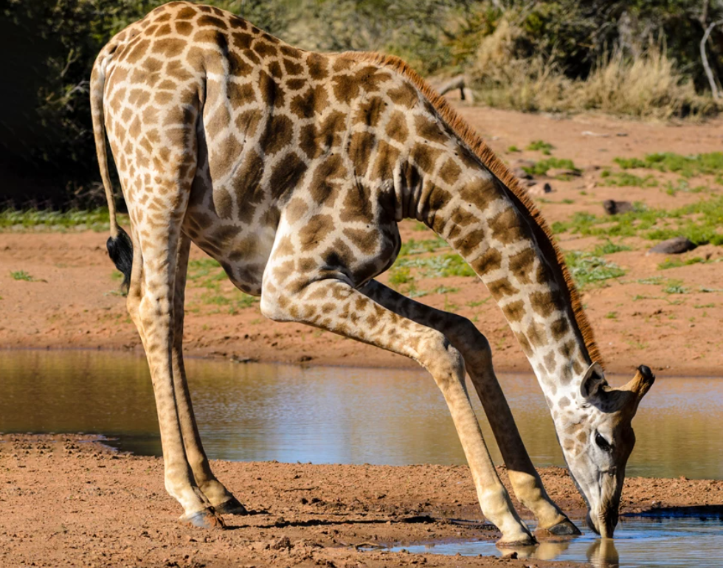
Hvor høj kan en giraf blive?
15 meter
5 meter

Slide 9
Hvor høj kan en giraf blive?
15 meter
5 meter

Slide 10
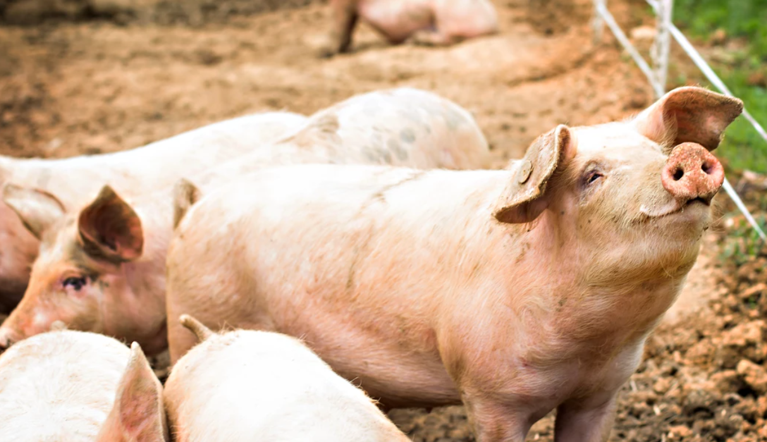
Hvordan køler en gris sig ned?
Den går i stalden
Den tager sig et mudderbad

Slide 11
Hvordan køler en gris sig ned?
Den går i stalden
Den tager sig et mudderbad

Slide 12
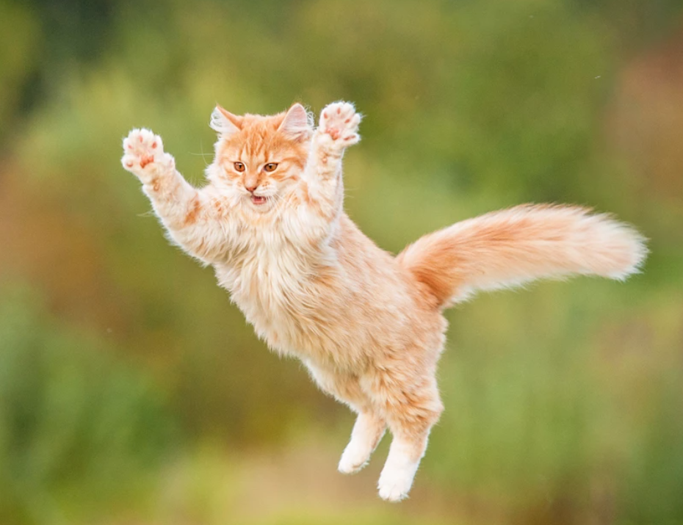
Hvad bruger en kat sine knurhår til?
Til at kilde med
Til at mærke rystelser i luften

Slide 13
Hvad bruger en kat sine knurhår til?
Til at kilde med
Til at mærke rystelser i luften

Slide 14
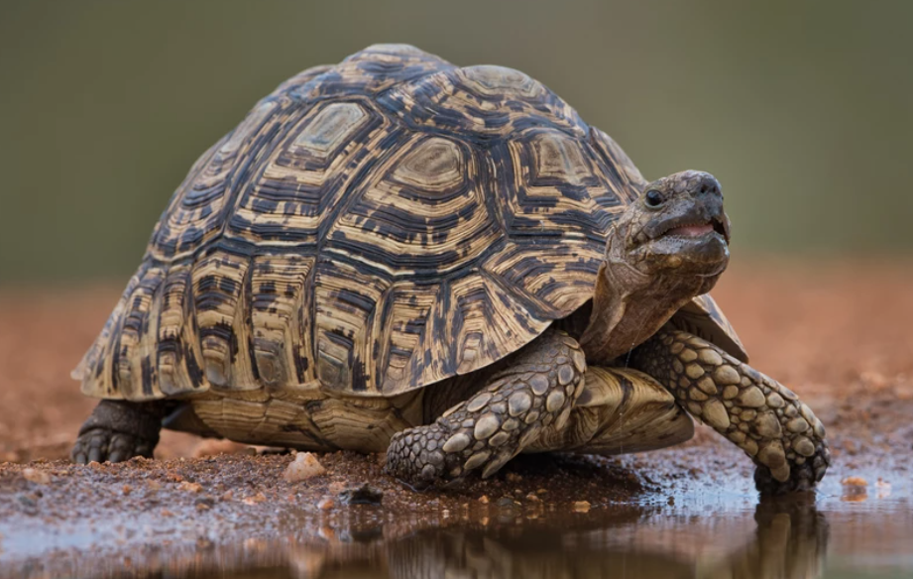
Hvorfor må man ikke løfte en leopardskildpadde om vinteren?
Den tisser
Den kaster op

Slide 15
Hvorfor må man ikke løfte en leopardskildpadde om vinteren?
Den tisser
Den kaster op

Slide 16
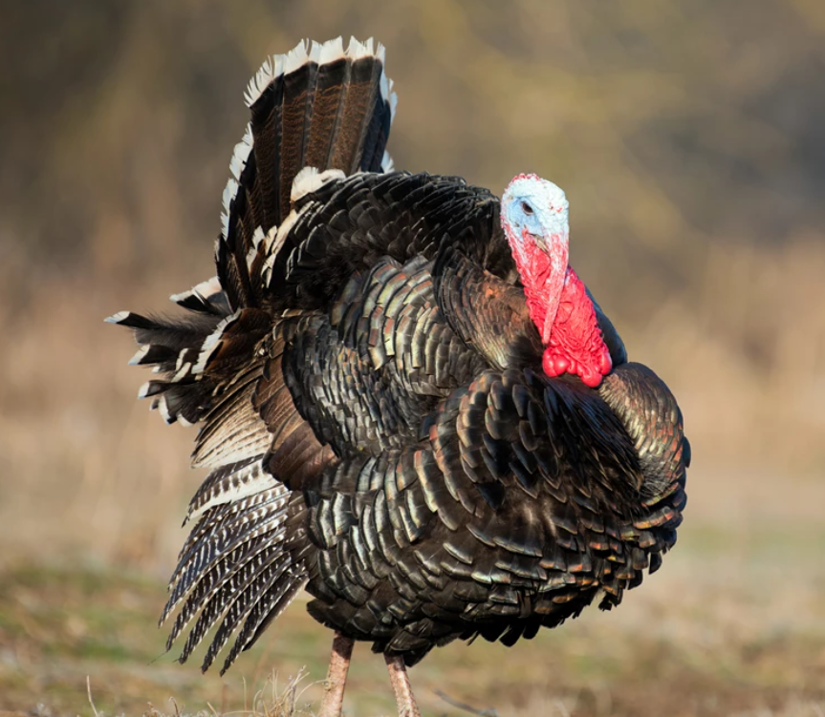
Hvordan kan man se kønnet på en kalkun?
Man kan tjekke dens lort
Hunner er blå, hanner er røde

Slide 17
Hvordan kan man se kønnet på en kalkun?
Man kan tjekke dens lort
Hunner er blå, hanner er røde

Slide 18
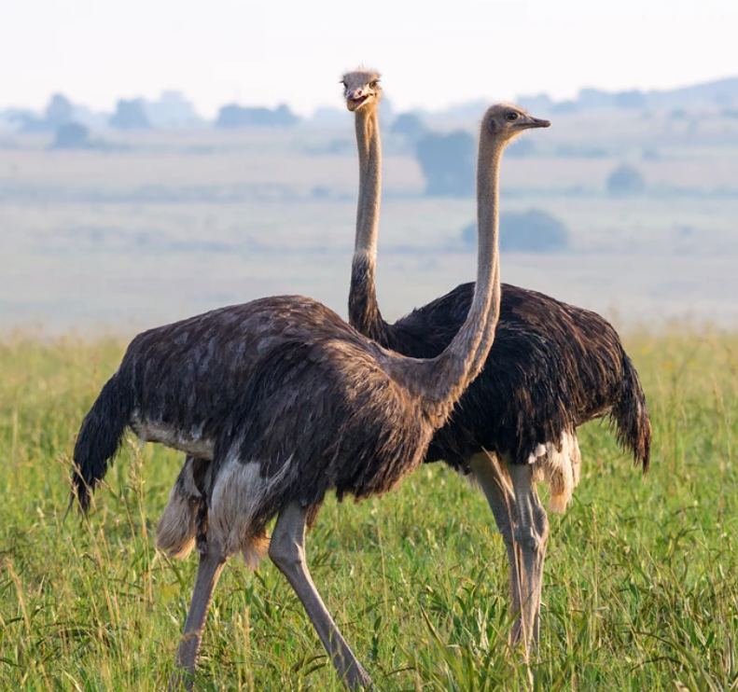
Kan en struds flyve?
Ja
Nej

Slide 19
Kan en struds flyve?
Ja
Nej

Slide 20
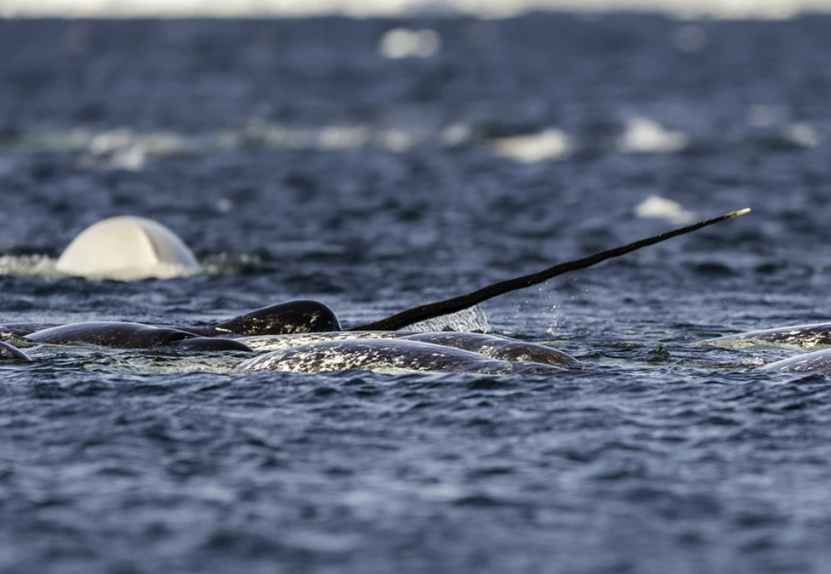
Hvad har narhvaler i panden?
En kæmpe bums
Et horn

Slide 21
Hvad har narhvaler i panden?
En kæmpe bums
Et horn

Slide 22
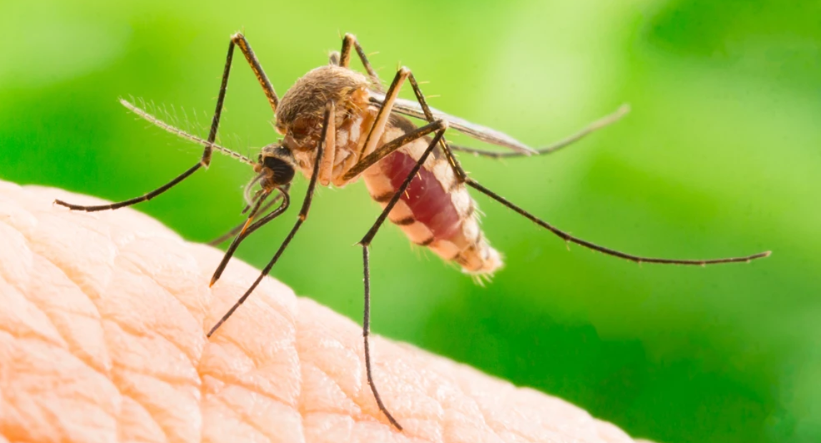
Hvad lever en voksen hunmyg af?
Blod
Sved

Slide 23
Hvad lever en voksen hunmyg af?
Blod
Sved

